Slide 1
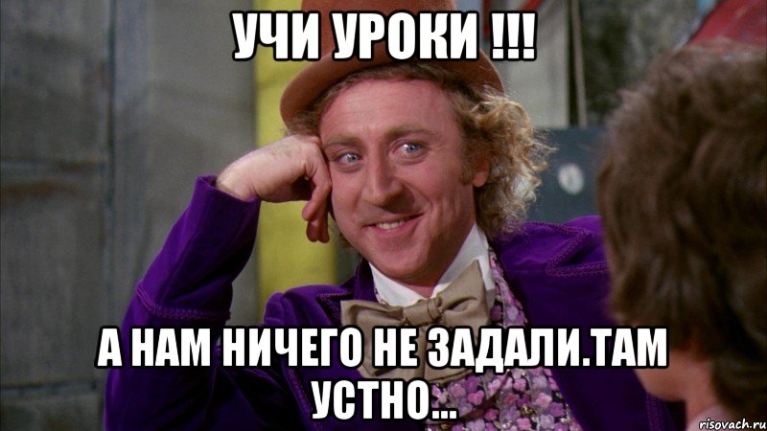
Темы:Вот что говорят русские Диалог у врача Грамматика: Выражение приказа

Slide 10
Будьте добры, помогите мне(нам) найти врача. Пожалуйста.......

Slide 11
Покажи(те) пожалуйста,где находится театр?

Slide 12
Разреши(те) нам (мне) закрыть окно.

Slide 13
Дай (те) два сока, пожалуйста

